Slide 1
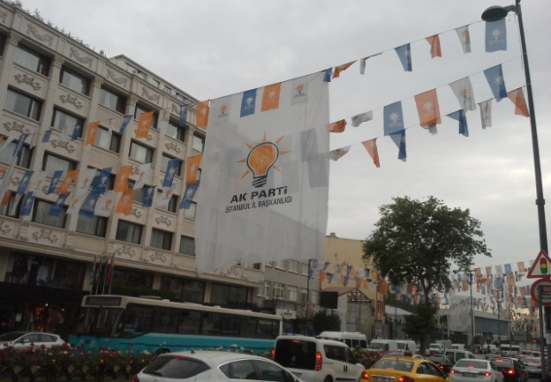
NIEPRAWIDŁOWOŚCI WYBORCZE W TURCJI I ICH WPŁYW NA REŻIM POLITYCZNY
Seminarium eksperckie 26.06.2018
Dr hab. Adam Szymański, Uniwersytet Warszawski

Slide 2
Projekt
Między uczciwymi a sfałszowanymi. Wybory jako kluczowe uwarunkowanie 'granicznego reżimu politycznego' - Turcja w perspektywie porównawczej
Projekt nr 2016/21/B/HS5/00074, OPUS 11, 2017-2019, realizowany na Wydziale Nauk Politycznych i Studiów Międzynarodowych UW
http://www.inp.uw.edu.pl/projekt_wybory_turcja/

Slide 3
Główny cel
Analiza nadużyć w procesie wyborczym i ich wpływu na działanie reżimów politycznych (obecna dekada)
Szczególny nacisk – konkurencyjność wyborów, która jest niezbędna dla funkcjonowania jednego z tzw. reżimów wyborczych – demokracji, reżimu hybrydowego lub konkurencyjnego autorytaryzmu.

Slide 4
Studia przypadków
Turcja - jako jeden z najlepszych przykładów do wskazania niprawidłowości wyborczych i ich wpływu na reżim polityczny
Perspektywa porównawcza:
1)Europa Środkowa i Bałkany - Węgry, Serbia, Macedonia
2) Ameryka Łacińska

Slide 5
Pytania badawcze
W jakim stopniu praktyki wyborcze stosowane przez partie rządzącą w Turcji są zgodne z głównymi zasadami demokratycznych wyborów?
Jak daleko sięgają w tym kontekście nadużycia wyborcze?
Jak różnorodne są te praktyki?
Jaki wpływ mają one na wyniki kolejnych wyborów parlamentarnych?
Jak te wyniki oddziaływają na system polityczny i partyjny?
Jaki jest ich wpływ na reżim polityczny?
Czy istnieje ryzyko przekształcenia reżimu politycznego w Turcji z hybrydowego w jeden z nowych typów autorytaryzmu z powodu nadużyć wyborczych?
Czy podobne tendencje dotyczą też innych państw?

Slide 6
Hipotezy badawcze
Kilka hipotez zakładających przede wszystkim, że nieuczciwe praktyki wyborcze (spowodowane głównie deficytem kultury demokratycznej elit) prowadzą do istnienia w praktyce tzw. reżimów granicznych, które balansują między reżimami hybrydalnymi a nowymi typami reżimów autorytarnych, ale ze względu na rosnący zakres i różnorodność manipulacji wyborczych stopniowo zmierzają w kierunku tych ostatnich.

Slide 7
Metodologia
Podejście jakościowe
Bazy danych (np. EIP) i raporty (np. OBWE – cząstkowe i końcowe)
Wywiady pogłębione z: tureckimi politykami, przedstawicielami międzynarodowych organizacji monitorujących wybory i organizacji kontrolujących przebieg wyborów w Turcji, ekspertami ds. prawa wyborczego, wyborów i demokratyzacji Turcji

Slide 8
Ramy teoretyczne
S. Birch (2011)
P. Norris (2014, 2015, 2017)
A. Schedler (2002, 2006, 2009, 2013)
A. Simpser (2013)

Slide 9
Nieprawidłowości wyborcze (Electoral malpractice)
Naruszanie uznanych międzynarodowo standardów dotyczących wyborów przez cały cykl wyborczy – od okresu przed kampanią wyborczą poprzez kampanię wyborczą i akt głosowania do pewnego okresu po zakończeniu głosowania.

Slide 10
Typologia nieprawidłwości wyborczych (Birch 2011)
Manipulacja prawem
Manipulacja decyzji wyborczych
Manipulacja aktu głosowania

Slide 11
Nieprawidłowości wyborcze
Rozwijają się zwłaszcza po VI 2015 r. („strach, podejrzenie, kontrola” – kultura osmańska, Ö. Gençkaya)
Electoral Integrity Project:
Wybory prezydenckie w 2014 r. – 86 miejsce (127 państw)
Wybory parlamentarne w 2015 r. – 101 miejsce(135 państwa)
Raporty OBWE – choć pewien postęp w kwestiach regulacji (zmiany z 2018 r., choć w stanie wyjątkowym, poddają to w wątpliwość), nadal prawo stwarza duże pole do nieprawidłowości

Slide 12
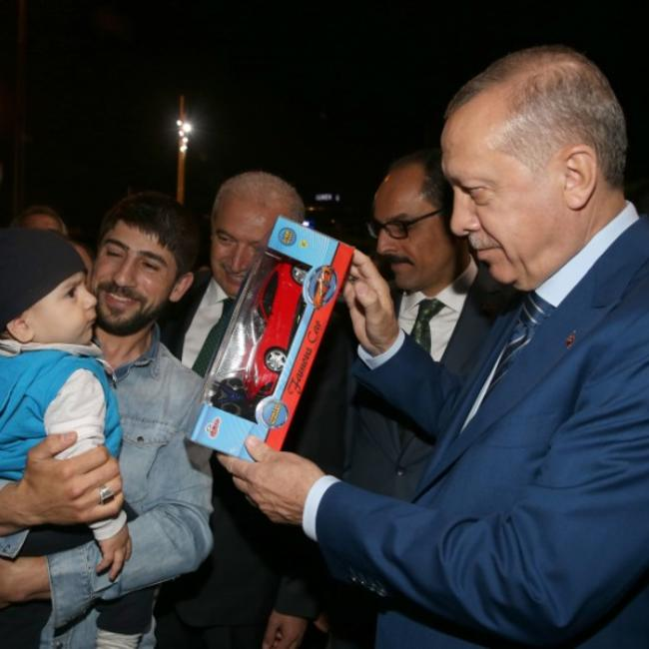
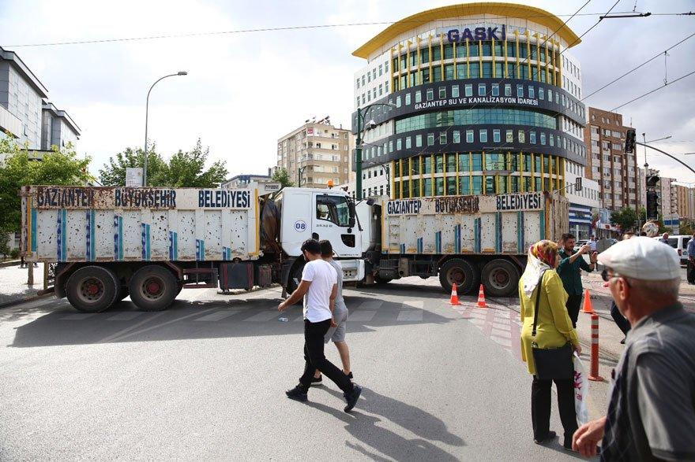
Ogólne wstępne wnioski – nieprawidłowości wyborcze
1. Przeważa manipulacja prawa i manipulacja decyzji wyborczych – nieprawidłowości z wykorzystywaniem zasobów rządzących i ich uprzywilejowanej pozycji względem innych partii – media, środki finansowe, zasoby ludzkie; stosowanie metody kija i marchewki (rola sieci klientelistycznych i patronażu), przemoc wyborcza

Slide 13
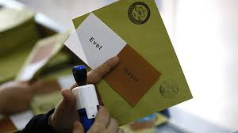
Ogólne wstępne wnioski – nieprawidłowości wyborcze II
2. Sam akt głosowania – przed 2017 r. nieprawidłowości niepotrzebne – ze względu na szczególną atmosferę (polaryzacja; rola czynników ideologicznych; sterowanie nastawieniem społecznym + wspomniane sieci klientelistyczne), ale od 2017 r. (2018)…?

Slide 14
Ogólne wstępne wnioski – nieprawidłowości wyborcze vs system polityczny i reżim polityczny
Nieprawidłowości wyborcze – znaczny wkład w przekształcenie systemu partii pre-dominującej w system partii dominującej – kontynuacja koncentracji systemu partyjnego i wzmocnienia podejścia większościowego (od lat 80-tych) – Sartori – droga do autorytaryzmu
W długiej perspektywie czasowej mogą doprowadzić nie tylko do zmian w reżimie politycznym, lecz również przekształcenia jednego reżimu w inny (hybrydowego w wyborczy autorytaryzm)

Slide 15
Ogólne wstępne wnioski – nieprawidłowości wyborcze vs system polityczny i reżim polityczny II
Negatywny wpływ nieprawidłowości wyborczych:
Bezpośredni – odzwierciedlenie tendencji autorytarnych
Pośredni – coraz silniejsza pozycja AKP w systemie partyjnym i politycznym, konsolidowana przez kolejne wybory oraz coraz bardziej ograniczana konkurencyjność wyborów ma negatywny wpływ na reżim polityczny w związku z rozwojem zjawiska „tyranii większości”

Slide 16
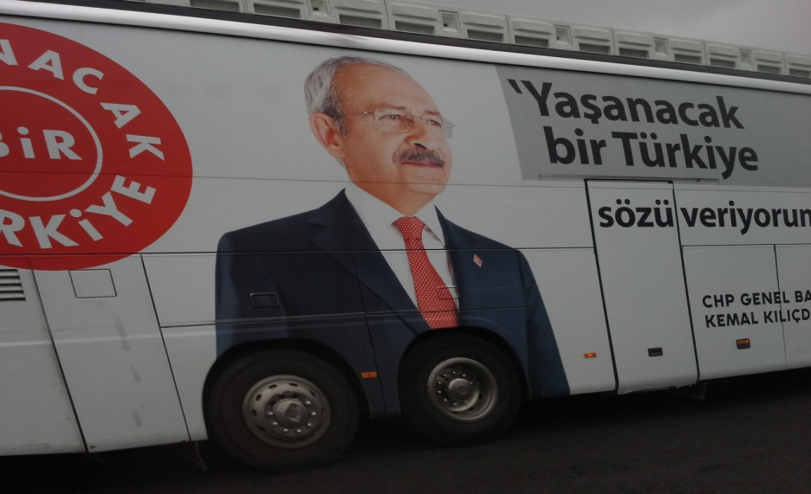
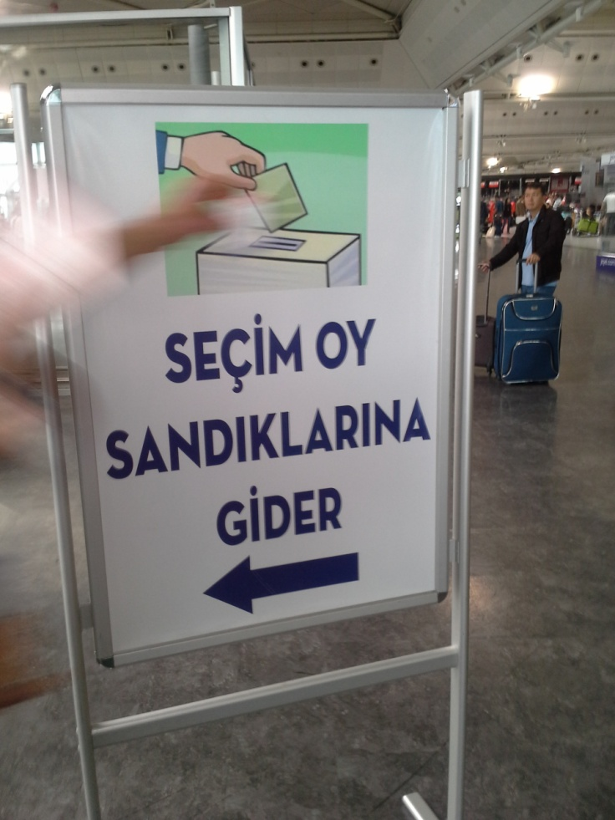
Dziękuję bardzo za uwagę!

